Slide 1
前端基础知识

Slide 2
目录
前端基础知识
前端演进历史
HTML
CSS
JS

Slide 3
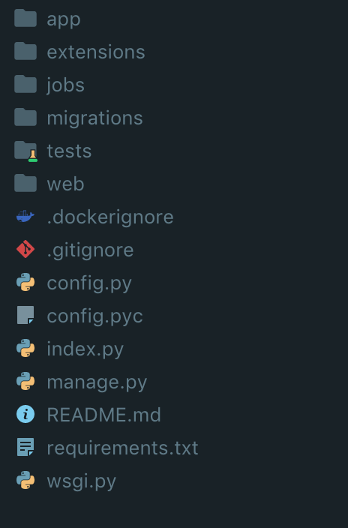
App项目概览
框架：Flask，一个使用Python编写的轻量级 Web 应用框架
app中包含后端代码和前端生成的静态文件
web是前端代码目录
Notes:
使用flask项目demo进行演示

Slide 4
前端基础知识

Slide 5
浏览器显示的页面从哪来？

Slide 6
前端页面的本质
浏览器从后端获取静态文件进行渲染
HTML+JS+CSS+其它静态文件（png、tff）
后端提供获取静态
文件的方式
Notes:
打开开发者工具给大家演示一下，比如vue官网

Slide 7
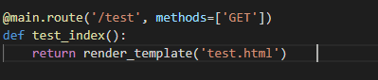
后端静态文件目录
默认静态文件目录：/app/static/
浏览器访问URL：https://<domain>[:<port>]/static/<filename>
视图模板：/app/templates/
通过views路由获取
Notes:
使用flask进行演示

Slide 8
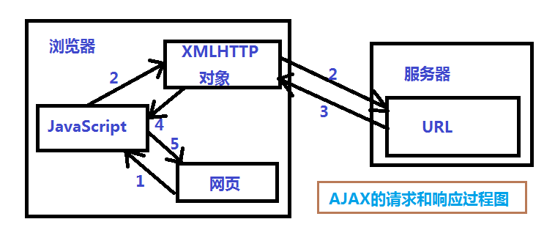
前后端交互：Ajax
Ajax是一种解决方案
原理：前端调用RESTful接口获取数据，然后通过js修改dom
优点：1、在不刷新页面的情况下更新视图（更好的体验）
2、前后端逻辑分离

Slide 9
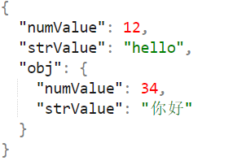
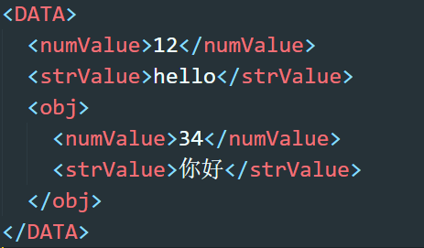
Ajax数据载体
XML或JSON
目前以JSON为主
都是树形结构
JSON优点：轻量，可以节省网络流量

Slide 10
总结：前端开发的工作
开发前端展示用的静态文件
HTML
JS文件
CSS样式文件
其它静态文件
在js中开发与后端交互的逻辑
获取数据进行展示（表格、详情等）
向后端提交数据（表单）

Slide 11
前端演进历史

Slide 12
前端的时代更迭
静态页面
只读内容
用户对内容没有话语权
HTML
动态内容
个性化内容与简单交互
可读可写
后端渲染、Ajax
前后端分离
网页客户端化
能够提供多元化信息展示与复杂交互
单页应用

Slide 13
现状：动态内容 -> 前后端分离
动态内容 ：服务端渲染（JSP、PHP）、JS工具（原生JS、jQuery）、与后端交互（ Ajax+表单提交）
前后端分离：单页应用、响应式框架、Ajax+Restful
与用户交互的逻辑逐渐向前端转移
Notes:
服务端渲染用于加载动态内容、JS用于简单的DOM操作、动画特效、编写前端插件
单页应用：前端路由、可以实现复杂的交互
交互逻辑：页面跳转、表单验证、信息获取、用户引导等等

Slide 14
前端开发方式的演进

Slide 15
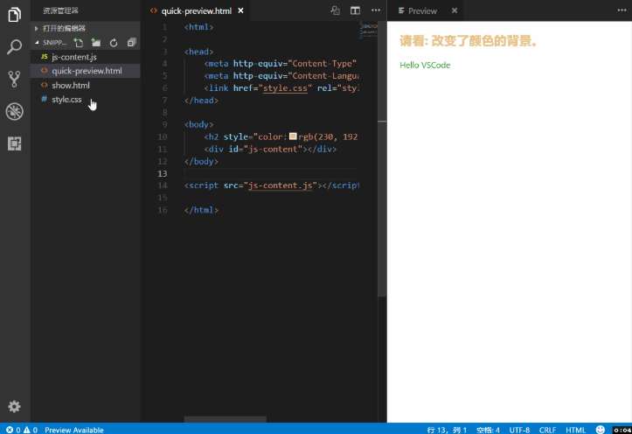
静态页面时代
开发静态页面
HTML + CSS
写标签、无编码
效果直观
Notes:
开发工具：普通的编辑器

Slide 16
动态内容时代
服务端渲染
模板渲染：JSP、PHP
生成HTML
前端仍然不具有动态交互的能力
JavaScript开发
编程语言的加入
使前端具有了动态变化的能力
逻辑开始向前端转移

Slide 17
JavaScript的窘境
语法上的不足：难以理解的原型机制、没有块级作用域
弱类型
没有标准库
缺乏模块化机制
难以进行大规模的开发

Slide 18
转折点 —— Node.js的诞生
服务端JavaScript运行环境
拥有标准库：读写文件、网络等
拥有模块化机制：CommonJS
依赖管理工具：npm
JavaScript开始爆发式的发展，包括前端领域

Slide 19
新技术的爆发
EcmpScript 与 Babel：使用JS的新特性
强类型：Flow、TypeScript、Coffee
模块化工具：Webpack、Parcel
响应式框架：Vue、Angular、React
数据适配层：GraphQL
前端工程化：单元测试、e2e测试、代码质量扫描
新思想：MVC、MVVM、函数式渲染、组件化
其它工具……

Slide 20
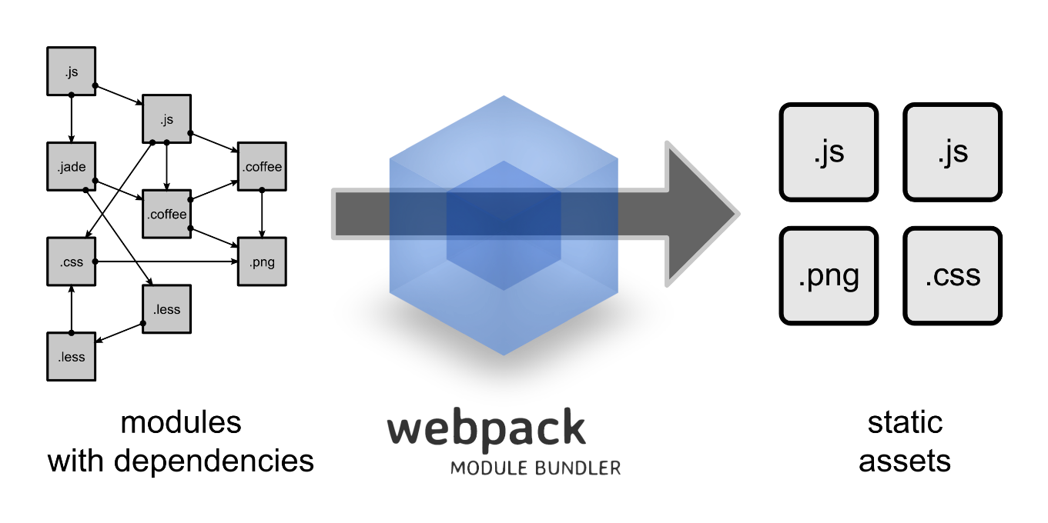
前端后端分离时代
基于npm项目开发
使用Webpack等模块化工具管理项目
尽情使用合适的框架、工具和语言进行开发
编译导出页面（HTML、JS等）
Notes:
展示一个npm项目

Slide 21
vue 与 html css js的关系
Vue是一个由JS编写的框架
Vue需要拥有一个HTML的节点挂载上
Vue会根据编写的代码将HTML渲染至挂载点上
Vue是核心，类HTML的模板语法和css是编程的材料

Slide 22
HTML 简介

Slide 23

HTML
超文本标记语言，“超文本”就是指页面内可以包含图片、链接，甚至音乐、程序等非文字元素。
目前主流浏览器的最新版本都支持最新的HTML5。

Slide 24
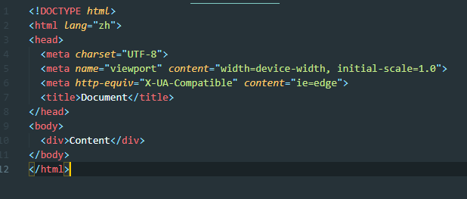
主体结构
由标签构成的树状结构（文档树）
head：定义了文档的信息，包括title、meta等
body：文档的内容，主要是用来展示的信息

Slide 25
常用标签
div：最常用的块级元素
span：最常用的内联元素
button：按钮
form：表单
input：表单元素
table（tr、td）：表格

Slide 26
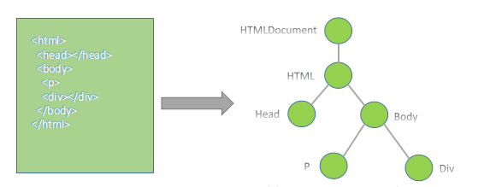
DOM
文档对象模型
通过对HTML进行解析获得
树状结构

Slide 27
DOM操作
使用原生JS、jQuery可以实现对DOM的动态操作
常用的操作有：查找节点，添加、删除节点，修改属性
React、Vue等现代框架通常不需要自己进行DOM操作

Slide 28
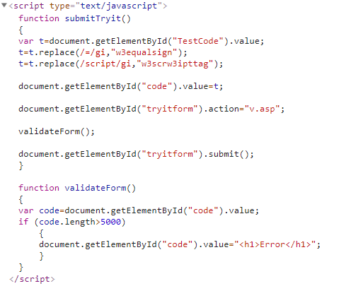
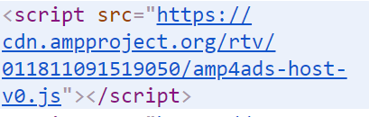
加载JS脚本
内联方式
外部文件方式

Slide 29
CSS简介

Slide 30

CSS
层叠样式表(英文全称：Cascading Style Sheets)
目前最新的为CSS3
新特性
阴影
过渡
动画
flex布局

Slide 31
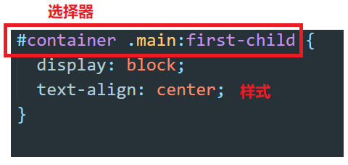
结构

Slide 32
选择器
id：#root
class：.main
标签：input、div
属性：[type=“input”]
伪类： :focus、:first-child
伪元素： ::before、::after

Slide 33
选择器等级
第一等：代表内联样式，如: style=””，权值为1000。
第二等：代表ID选择器，如：#content，权值为0100。
第三等：代表类，伪类和属性选择器，如.content，权值为0010。
第四等：代表类型选择器和伪元素选择器，如div p，权值为0001。
通配符、子选择器、相邻选择器等的。如*、>、+,权值为0000。

Slide 34
比较规则
逐等级比较：1,0,0,0 > 0,9,9,9
权重相等时，后面的样式覆盖前面的样式
!important：强制提升为最高优先级
配符、子选择器、相邻选择器等的。虽然权值为0000，但是也比继承的样式优先

Slide 35
CSS预处理器
css的不足：
不支持嵌套
没有变量
没有混入
预处理器：使用新的语法来编写样式，最终编译生成浏览器能使用的css文件

Slide 36
LESS
完全兼容CSS语法
支持变量
支持嵌套
支持混入
模块化机制

Slide 37
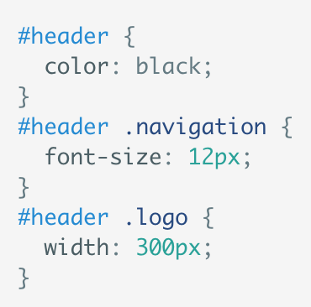
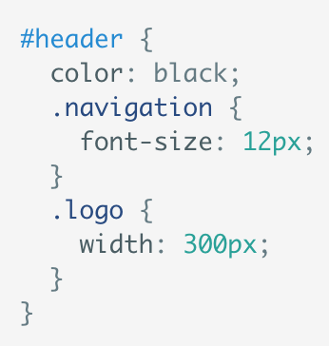
LESS嵌套
CSS
LESS

Slide 38
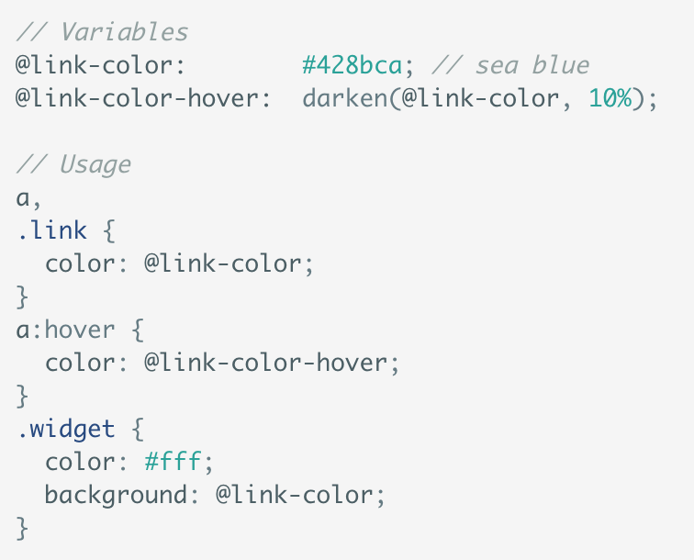
变量
@符号定义变量
在样式内直接使用

Slide 39
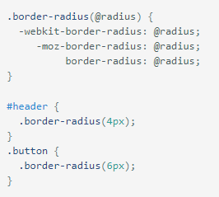
混入（Mixin）
提供了样式的复用功能
可以带参数
经常用于处理浏览器兼容问题

Slide 40
JavaScript介绍

Slide 41
JavaScript特点
解释性语言，依赖JS引擎运行
多范式语言：面向对象、函数式
动态类型、弱类型
原型继承方式
函数是一等公民，可以进行赋值、传参等操作

Slide 42
JavaScript的重要性
传统前端
单页应用
JS
CSS
类HTML
模板
渲染函数
CSS in JS
Notes:
JS由辅助转变为核心

Slide 43
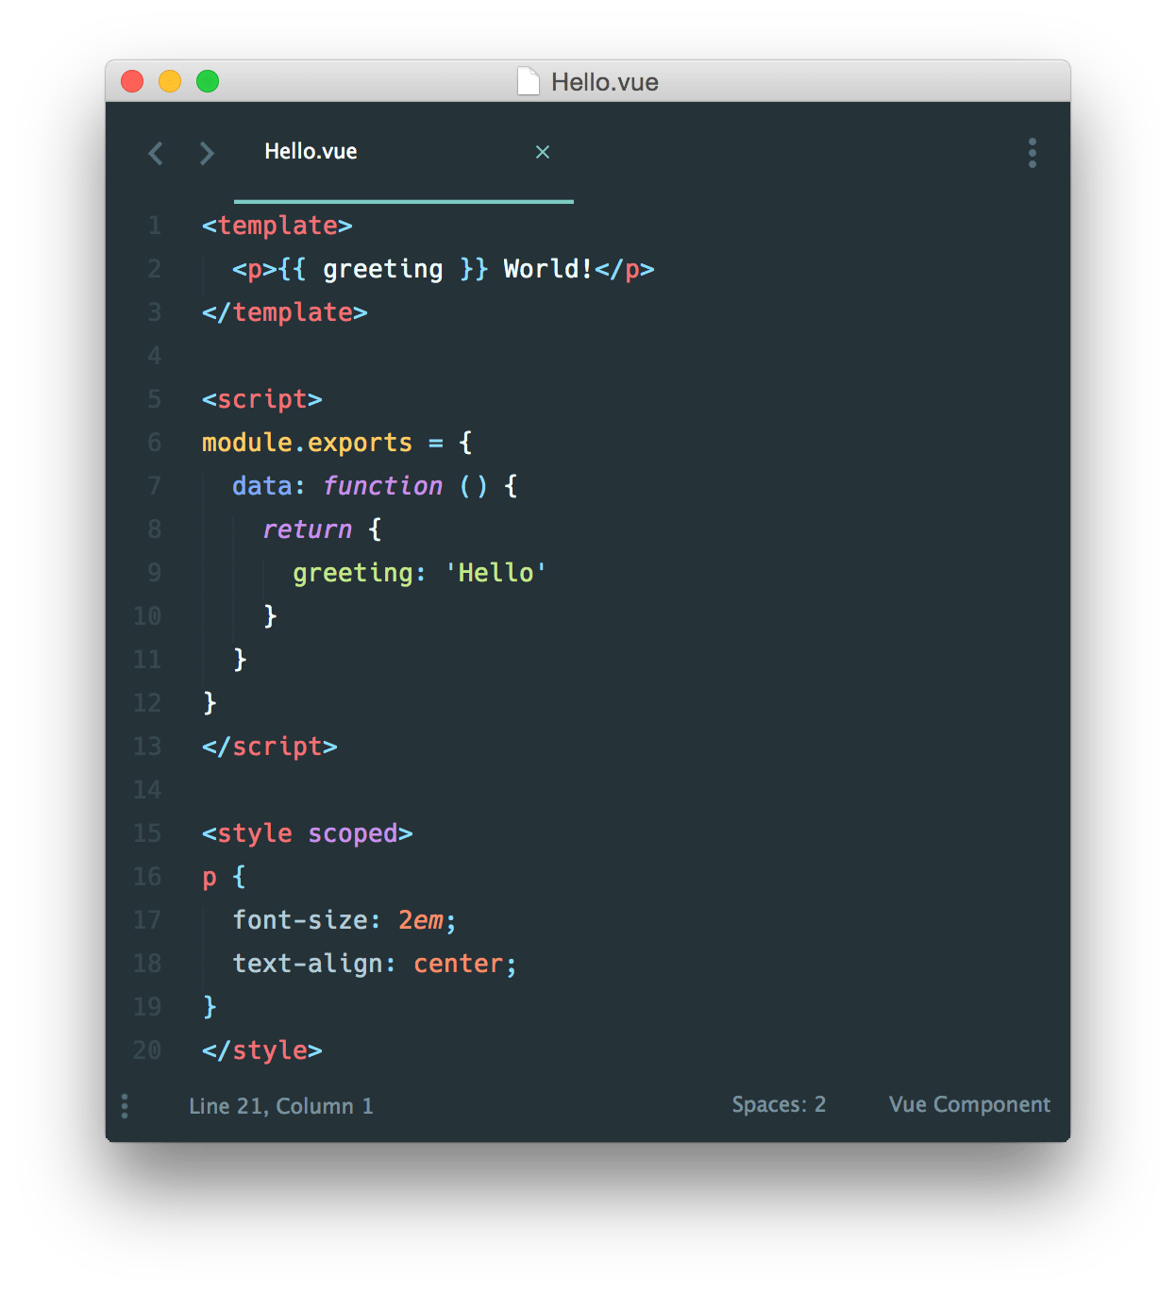
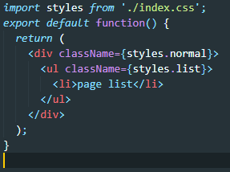
JS框架代码实例
Vue
React

Slide 44
ECMAScript
ECMAScript是一种由Ecma国际（前身为欧洲计算机制造商协会,英文名称是European Computer Manufacturers Association）通过ECMA-262标准化的脚本程序设计语言。这种语言在万维网上应用广泛，它往往被称为JavaScript或JScript，所以它可以理解为是javascript的一个标准,但实际上后两者是ECMA-262标准的实现和扩展。
ECMAScript 2015(ES6)增加了许多新的特性

Slide 45
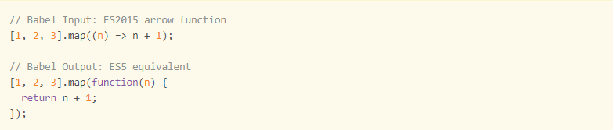
ES6的兼容性
主流浏览器的较新版本支持大多数ES6特性
旧版本浏览器对新特性支持较差
解决方法：使用Babel等工具将ES6转译为ES5、ES3

Slide 46
ES6新特性
箭头函数
class
字符串模板
模块机制
块级作用域定义：let、const
Promises
……

Slide 47
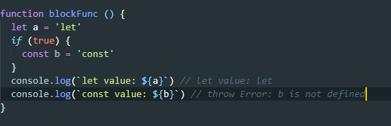
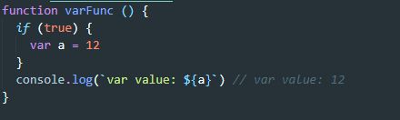
变量声明
ES5
ES6新增
var
let、const

Slide 48
数据类型
JS是动态类型语言
基本类型：Number,String,Boolean,Null,Undefined
引用类型：Object（包括Array、Function）
基本类型是不可变的，引用类型是可变的

Slide 49
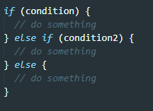
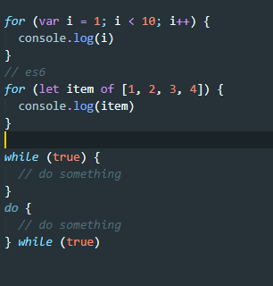
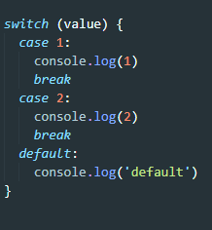
基本语法
条件分支
循环
if … else …
switch

Slide 50
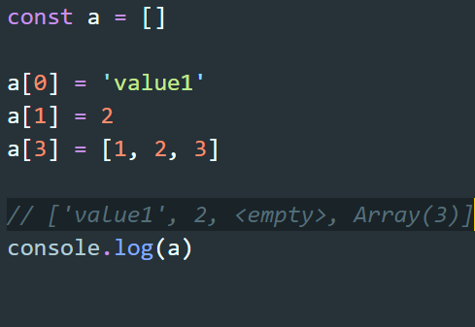
数组Array
使用方括号定义数组
通过下标访问元素
元素可以是任意类型的值
获取数组a的长度：a.length

Slide 51
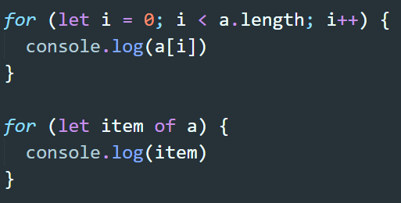
遍历Array
根据长度for循环
es6: for … of …

Slide 52
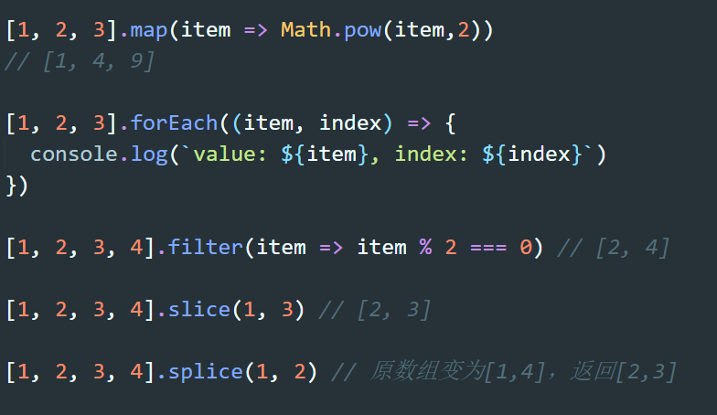
Array的方法
push、pop、reverse、shift
map：将数组每个元素映射成为新的数组
forEach：遍历数组
filter：返回过滤元素后的新数组
slice：截取数组一部分返回新数组
splice：从原有数组中删除元素
Notes:
push、pop、reverse、shift直接用浏览器演示

Slide 53
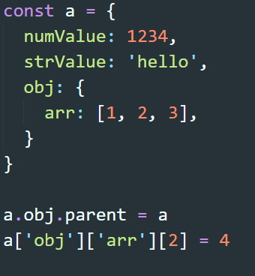
对象Object
最直接的创建方式是{}
键值对形式
支持嵌套
可以有循环
键与值可以为任意类型
可以当作Map使用

Slide 54
对象与JSON转换
JSON.stringify(obj)：将对象转换为JSON字符串
JSON.parse(str)：将JSON字符串转换为对象
是否所有对象都能转为JSON？
Notes:
对象中有循环则不能转换

Slide 55
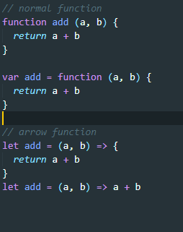
函数
普通函数有具名和匿名两种定义方式
箭头函数只有匿名方式
如果箭头函数只返回一个表达式，可以简写为箭头后直接跟返回值
箭头函数更加简洁
两者的this指向不同

Slide 56
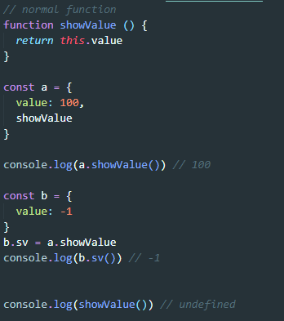
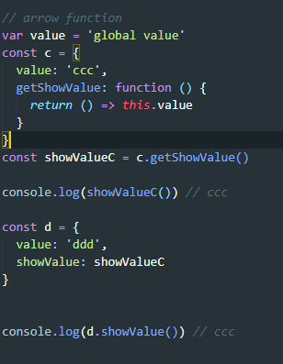
this 指向
function
箭头函数
指向调用该函数的对象
与函数定义时的外层this相同

Slide 57
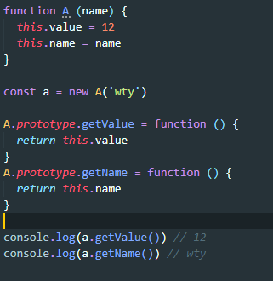
构造函数与继承
构造函数：任意function定义的函数（通常带有this）
通过new关键字来使用构造函数创建对象
通过构造函数的
对象继承构造函数prototype的属性与方法

Slide 58
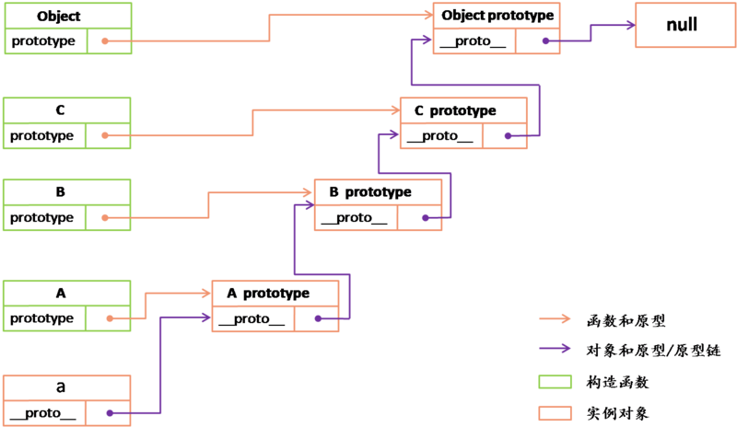
原型链继承机制

Slide 59
原型链继承机制
对象的__proto__ 等于 构造函数的prototype
__proto__是个对象，也拥有其自己的__proto__ 和构造函数
原型链最上层的构造函数为Object，其prototype的__proto__为null
访问一个对象的属性时会沿原型链(__proto__ 的链）查找，返回能找到的第一个属性，找不到返回undefined
JS的继承是基于对象的继承

Slide 60
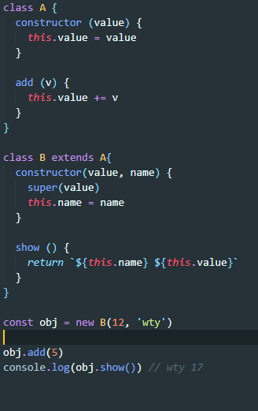
ES6的语法糖：class
class语法糖使其它语言开发者更好理解
实现原理依然是原型链
构造函数用constructor
继承其它的class通过extends关键字

Slide 61
JS的异步机制：事件与回调
setTimeout(function() {
console.log("a")
}, 1000)
1000毫秒后，回调函数会被放入事件循环的任务队列中，等待执行
JS是单线程语言
不使用异步容易阻塞其它的逻辑
通过事件循环来处理异步的回调处理

Slide 62
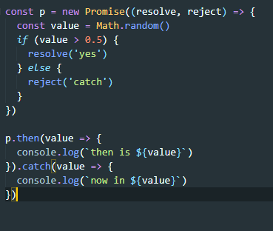
标准化的回调：Promise
通过new Promise定义异步执行的逻辑
通过promise对象的then和catch方法定义回调函数
revolve触发then回调，reject触发catch回调
Promise.race，Promise.all可以组合出更复杂的异步逻辑

Slide 63
Vue中JS的使用
Vue中对数据的管理、操作使用JS
模板中可以写JS表达式
可以使用最新的ES语法

Slide 64
下期预告
Node.js和npm项目
Vue项目结构
Vue基本概念
vue全家桶：vue-router、vuex
典型场景案例演示

Slide 65
学习资料
JavaScript 教程 ：https://wangdoc.com/javascript/
《ECMAScript 6 入门》—— 阮一峰 http://es6.ruanyifeng.com/
W3School：http://www.w3school.com.cn/

Slide 66
THANKS

